Slide 1


Slide 2
Política de Atenção Primária à Saúde.
Lívia de Almeida Faller
Diretora - Secretaria de Atenção Primária - MS

Slide 3
Sumário
Evidências sobre a efetividade da Atenção Primária à Saúde
Contexto atual
Novas agendas em execução e Propostas
Novo Financiamento

Slide 4
Por que Atenção Primária à Saúde?
É consenso mundial que os Sistemas Nacionais de Saúde devem ser baseados na APS (OMS, 2008)
A APS é estruturante para organização e sustentabilidade do sistema de saúde ao alcançar resultados de saúde e com equidade
Evidências mostram que sistemas de saúde com forte base na APS conseguem melhores resultados, maior equidade, e menor taxa de crescimento nas despesas em saúde (Starfield et al, 2005; Kringos et al 2013)
A APS deve:
garantir o acesso universal e em tempo oportuno ao usuário;
ofertar o mais amplo possível escopo de ações visando a atenção integral e;
ser responsável por coordenar o cuidado dos usuários em sua trajetória clinica por meio de uma relação contínua e de confiança no caminhar pelos diversos serviços da rede.

Slide 5
Atributos da Atenção Primária à Saúde
Atenção Primária
à Saúde (APS)
Atributos Essenciais
Atributos Derivados
Acesso
de 1º Contato
Orientação
Familiar
Longitudinalidade
Orientação
Comunitária
Coordenação
Competência
Cultural
Integralidade
Starfield B, 1992. Primary Care: concept, evaluation and policy.

Slide 6
Visão da SAPS sobre a APS e o Sistema de Saúde

Slide 7
Sumário
Evidências sobre a efetividade da Atenção Primária à Saúde
Contexto atual
Novas agendas em execução e Propostas
Novo Financiamento

Slide 8
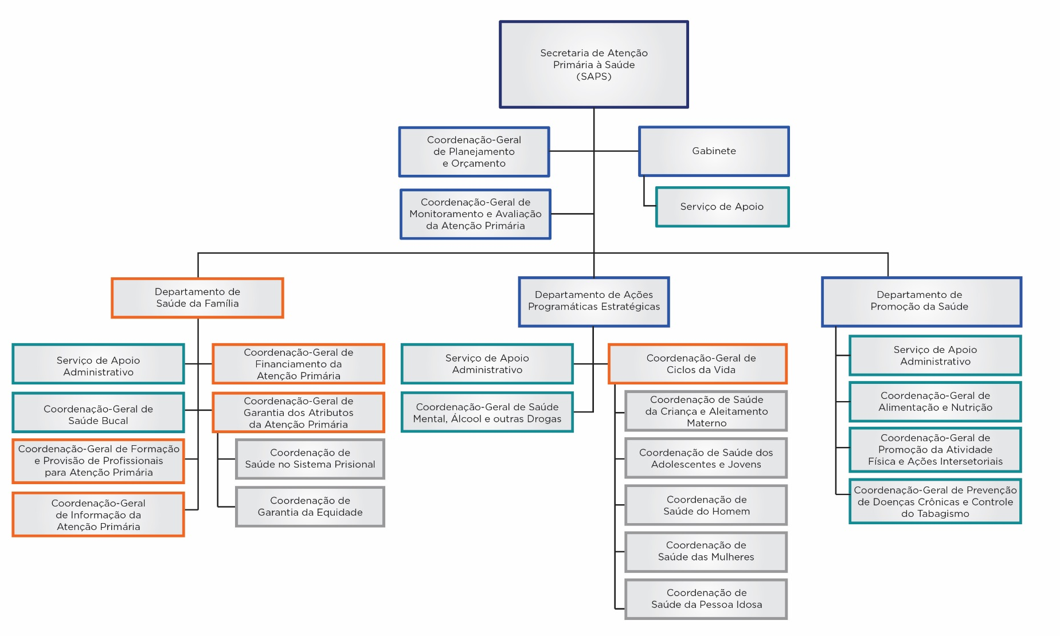
A Atenção Primária à Saúde no Ministério da Saúde
A partir do Decreto Nº 9.795, de 17 de maio de 2019, a APS adquire status de Secretaria no âmbito do MS, enfatizando-se assim sua relevância e prioridade no Sistema Único de Saúde.

Slide 9
Atenção Primária como Secretaria: Princípios
Princípios APS
Centro: Pessoas
Trabalho: Time
Regulação
Mais R$
Ciência
Tecnologia
Transparência e Equidade
Parcerias

Slide 10
Evolução da implantação de ESF e ESB
+45%
+ 49%

Slide 11
Atenção Primária no Brasil – 10/2019
43.637 Equipes da Estratégia Saúde da Família, sendo 15.204 Mais Médicos
28.734 Equipes de Estratégia de Saúde Bucal
268.879 Agentes Comunitários de Saúde
5.546 Equipes dos Núcleos Ampliado de Saúde da Família/AB – NASF
1.966 Laboratórios Regionais de Próteses Dentárias
1.152 Centros de Especialidades Odontológicas - CEO
357 Equipes de Atenção Básica da Saúde Prisional
164 Equipes de Atenção Básica do Consultório na Rua
252 Equipes de Saúde Bucal das Unidades Odontológicas Móveis - UOM
154 ESF para populações Ribeirinhas e 23 ESF em UBS Fluviais

Slide 12
Desafios para Atenção Primária à Saúde no Brasil
Fortalecer atributos da APS : ESF
Ampliação de Acesso a Serviços de APS Provimento e Fixação Médicos
Fortalecimento Clínica Multiprofissional Financiamento APS: atribuições e resultados
Monitoramento e Avaliação resultados APS

Slide 13
Sumário
Evidências sobre a efetividade da Atenção Primária à Saúde
Contexto atual
Novas agendas em execução e Propostas
Novo Financiamento

Slide 14
Estratégias principais
Ampliação do acesso
Saúde na Hora
Organização da agenda
Fortalecimento da Clínica
Carteira de serviços e linhas de cuidado
Incorporação tecnologias e suporte assistencial
Método clinico centrado nas pessoas
Delegação de tarefas
Clínica multiprofissional

Slide 15
Estratégias principais
Novo projeto de formação e provimento
Formação em larga escala de médicos de família com qualidade
Provimento para regiões vulneráveis de acordo com crescimento econômico e maturidade política do país
Financiamento
Novo método de alocação
Foco nas pessoas e nos resultados em saúde
Flexibilidade ao gestor municipal
Aumento absoluto e relativo dos valores para APS
Monitoramento e avaliação
PCATool-Brasil na PNS-2019
Pagamento baseado em resultados: indicadores clínicos de processo e resultados de saúde associados ao PCATool-Brasil, NPS e PDRQ9

Slide 16


PROGRAMA SAÚDE NA HORA
Ampliação do Acesso nas USF
Portaria nº 930 de 15 de maio de 2019

Slide 17
OBJETIVOS DO PROGRAMA SAÚDE NA HORA
Cobertura
Maior cobertura na Atenção Primária
Escala
Maior número de profissionais gera economia e reduz custo por equipe
Atendimento
Ampliação do horário
$ União
Aumento do repasse da União no co-financiamento da ESF
Flexibilidade
Mais autonomia para gestores organizarem equipes
Resolutividade
Maior resolutividade Atenção Primária alivia UPAs e Emergências

Slide 18
UNIDADES TERÃO QUE AMPLIAR OFERTA DE SERVIÇOS DISPONÍVEIS À POPULAÇÃO
Entrega de medicamentos nas USF 75h
opcional para 60h
Consultas médicas e de enfermagem nos 3 turnos
Consultas de Pré-Natal
Acolhimento com classificação de risco
Pequenos procedimentos: injetáveis, curativos, pequenas cirurgias, sutura, etc
Coleta de exames laboratoriais nas USF 75h
opcional para 60h
Rastreamento: recém-nascidos, gestação, ISTs, etc
Oferta de vacinação

Slide 19

FORMATOS DE FUNCIONATENTO DA UNIDADE DE SAÚDE DA FAMÍLIA (USF)
USF 60 Horas
USF 60 Horas com Saúde Bucal
USF 75 Horas com Saúde Bucal
3 eq. Saúde da Família
Funcionamento de
12h de 2ª a 6ª feira
ou 11h de 2ª a 6ª feira e 5h aos finais de semana
3 eq. Saúde da Família e 2 eq. de Saúde Bucal
Funcionamento de
12h de 2ª a 6ª feira
ou 11h de 2ª a 6ª feira e 5h aos finais de semana
6 eq. Saúde da Família e 3 eq. de Saúde Bucal
Funcionamento de
15h de 2ª a 6ª feira
ou 14h de 2ª a 6ª feira e 5h aos finais de semana
Gestores municipais terão autonomia para indicar quais unidades terão horário de atendimento
ampliado
Para todos os formatos mais 2 eq. de Saúde da Família podem ser acrescentadas

Slide 20
ADESÕES HOMOLOGADAS*
UF | Nº Município | Nº USF | Quantidade de eSF | Quantidade de eSB
AC | 1 | 1 | 3 | 2
AL | 5 | 12 | 41 | 22
AM | 17 | 33 | 116 | 60
BA | 6 | 12 | 36 | 13
CE | 18 | 90 | 312 | 135
DF | 1 | 32 | 142 | 46
ES | 3 | 7 | 22 | 4
GO | 21 | 84 | 305 | 133
MA | 11 | 23 | 74 | 22
MG | 48 | 232 | 844 | 330
MS | 5 | 34 | 115 | 68
MT | 1 | 1 | 5 | 2
PA | 9 | 39 | 130 | 38
PB | 2 | 3 | 9 | 6
PE | 3 | 28 | 84 | 54
PI | 3 | 4 | 12 | 8
PR | 29 | 94 | 325 | 149
RJ | 9 | 183 | 783 | 216
RN | 1 | 2 | 6 | 4
RO | 3 | 23 | 91 | 31
RS | 19 | 76 | 259 | 104
SC | 28 | 71 | 250 | 70
SE | 2 | 4 | 14 | 8
SP | 40 | 353 | 1557 | 421
TO | 4 | 14 | 42 | 24
Total Geral | 289 | 1.455 | 5.577 | 1.970
*Considerando as portarias de Homologação publicadas até o momento.

Slide 21
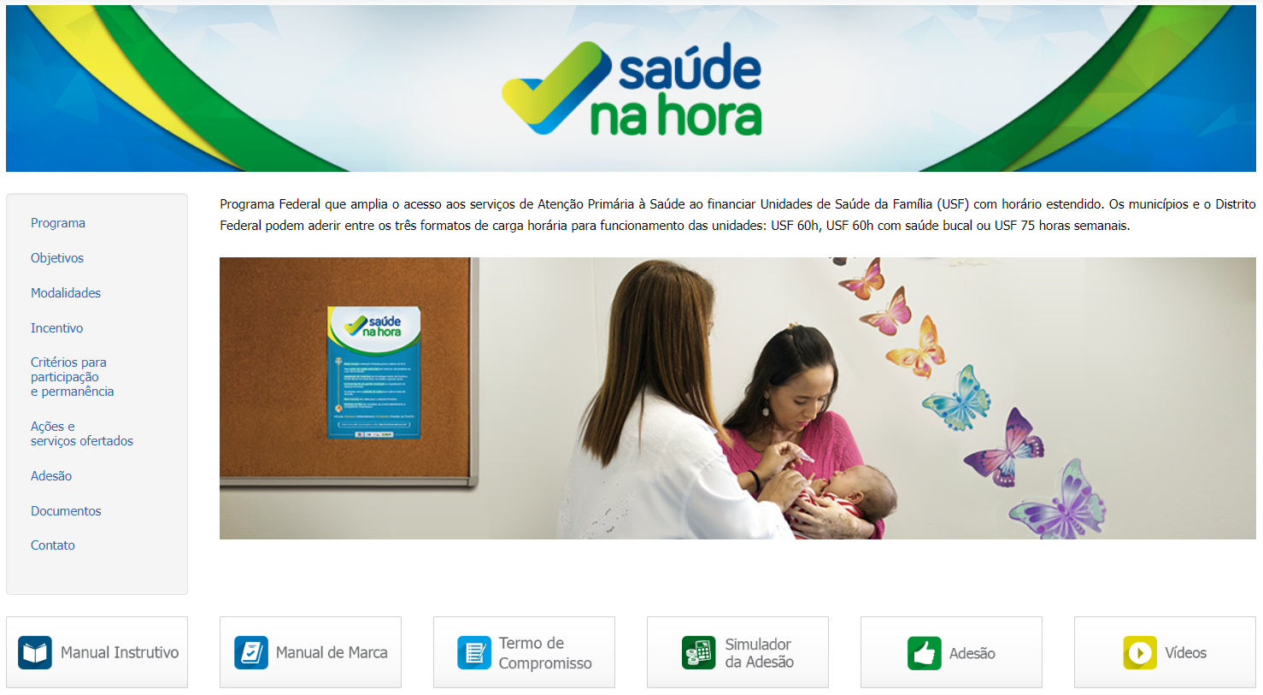
Home Page do Saúde na Hora
http://aps.saude.gov.br/ape/saudehora

Slide 22
Oferta de Qualificação da APS

Slide 23
Carteira de Serviços da APS
Instrumento para Fortalecimento da Clínica da APS
Documento orientador para todos os serviços de APS no Brasil
Descreve para a população, para os demais níveis do sistema de saúde, para os gestores e também para os próprios profissionais que atuam na APS a lista de serviços ofertados no âmbito da APS brasileira;
Traz para discussão com população, profissionais e gestores os conceitos de:
Acesso avançado
Agendas dinâmicas
Ampliação do escopo de práticas clínicas dos profissionais médicos, enfermeiros e dentistas
Orientações sobre funcionamento das equipes em horário estendido
Coordenação/Cooperação clínica com fortalecimento
da estratégia Telessaúde - 0800 644 6543

Slide 24








Carteira de Serviços da APS - Referencial
Rio de Janeiro
Curitiba
Natal
Florianópolis
Belo Horizonte
Espanha
PCATool-Brasil

Slide 25
Portaria de Desburocratização da Ampliação das Equipes e Serviços da APS
PORTARIA nº 1.710, de 8 de julho de 2019

Slide 26
Objetivos
Agilizar a implantação das equipes e serviços da APS.
Ampliar a autonomia do gestor municipal ou distrital para qualificação e expansão dos serviços.
Reforçar o papel do Plano Municipal ou Distrital de Saúde e Programação Anual de Saúde como documentos norteadores das políticas locais.
Dar celeridade ao fluxo de informação da solicitação do credenciamento.

Slide 27
Fluxo de solicitação de credenciamento - APS
MUNICÍPIO
* Pactuação da necessidade de expansão de equipes e serviços no Plano Municipal ou Distrital de Saúde ou na Programação Anual de Saúde;
ENVIO AO MS
* Ofício com a solicitação de credenciamento de serviços e equipes;
MINISTÉRIO DA SAÚDE
* Análise da solicitação com base em critérios técnicos;
* Instrumentos de Gestão aprovados pelo Conselho de Saúde.
* Cópia do ofício enviado ao CMS, à SES e CIB.
* As solicitações deferidas são publicadas em portaria;
* Após a publicação da Portaria em DOU, o município tem 4 meses para cadastrar no CNES.
* Gestor municipal poderá solicitar prorrogação de prazo (até 2 meses)

Slide 28
EQUIPES DE ATENÇÃO PRIMÁRIA
Portaria nº 2.539 de 26 de setembro de 2019

Slide 29
Equipes de Atenção Primária e equipes de Atenção Primária-Saúde Bucal
Deverão cumprir pelo menos os 4 atributos essenciais da APS
Acesso de primeiro contato
Longitudinalidade
Coordenação
Integralidade
Cumprir com todas as diretrizes e regras da PNAB
Alimentação regular do Sistema de Informação da Atenção Básica (SISAB)
Meta de cadastro por equipe correspondente ao tipo municipal (IBGE) – urbano, intermediário adjacente, rural adjacente, intermediário remoto e rural remoto.
Impedimento de reduzir ESF para credenciar eAP e eAP-SB

Slide 30
Equipes de Atenção Primária
2.910 equipes para implantação a curto prazo
Composição mínima
Médico e
Enfermeiro
Cada profissional cumpre a carga horária de 20h ou 30h individualmente
20h ou
30h
Carga Horária

Slide 31
Equipes de Atenção Primária-Saúde Bucal
2.910 equipes para implantação a curto prazo
Composição mínima
Cirurgião-dentista e
Auxiliar ou técnico de saúde bucal
Cada profissional cumpre a carga horária de 20h ou 30h individualmente
20h ou
30h
Carga Horária

Slide 32
Financiamento
Modelo atual de financiamento da APS
Modalidade | eAP | eAP-SB | Total
20h | R$ 3.565,00 | R$ 1.115,00 | R$ 4.680,00
30h | R$ 5.347,00 | R$1.672,50 | R$ 7.019,50
Novo modelo de financiamento da APS
eAP | 20h | 50% de indivíduos cadastrados | O valor do repasse será proporcional à meta de cadastro alcançada e correspondente ao tipo de município e perfil da pessoa cadastrada
 | 30h | 75% dos indivíduos cadastrados
eAP-SB | Permanece como o modelo acima

Slide 33



Slide 34

Provimento direto de médicos nas áreas mais remotas: readequação da alocação das vagas do Programa anterior
Contratação federal de médicos para APS: seleção por prova, gratificação áreas remotas e avaliação por desempenho
Formação em larga escala para a MFC / APS: tutoria presencial
Médicos com habilidades e competências MFC/APS

Slide 35
Causas da ‘escassez’ de médicos - Literatura internacional
Tamanho do município
Localização do município
Condições socioeconômicas do município
Pouco interesse profissional
Condições de trabalho
Remuneração médica
Insegurança profissional

Slide 36
Proposta de Provimento e Formação na Atenção Primária à Saúde
EIXOS
Formação de recursos humanos para a Atenção Primária no SUS: curso de especialização em Medicina de Família e Comunidade com apoio da SBMFC em locais de difícil provimento e/ou alta vulnerabilidade.
Contratação federal de médicos para Atenção Primária à Saúde no SUS em locais de difícil provimento e/ou alta vulnerabilidade

Slide 37
Critérios de Seleção do Município/ESF
SELEÇÃO DE MUNICÍPIOS
Classificação* | nº municípios
Rurais remotos (+ DSEI, Equipes Ribeirinhas/Fluviais) | 323
Rurais adjacentes | 3.040
Intermediários remotos | 60
Intermediário adjacente | 687
Urbano | 1.457
TOTAL | 5.570
3.426 municípios
Todas as equipes são candidatas a receber provimento**
2.144 municípios
Seleção individual de ESF***:
% da população que recebe
bolsa-família
BPC
Benefícios INSS pelos menores valores (≤ 2 salários mínimos)
*IBGE, 2017
**após adesão do município
*** aproximação com Bolsa-Família, Políticas Sociais e INSS: integração de informação, integração de políticas, potencialização de ações e efeitos, redução de fraudes

Slide 38
Quantidade de vagas por tipologia de município
TIPOLOGIA IBGE | MUNICÍPIOS | EQUIPES ESF | VAGAS PMM | VAGAS MpB | VAGAS NOVAS (DIFERENÇA)
Rural Remoto + DSEI | 323 | 1.606 | 1.015 | 1.606 | 591
Rural Adjacente | 3.043 | 11.009 | 4.424 | 11.009 | 6.585
Intermediário Remoto | 60 | 387 | 235 | 387 | 182
TOTAL PRIORITÁRIOS | 3.426 | 13.002 | 5.674 | 13.002 | 7.328
OUTROS (Urbano e interm. adjacente) | 2.144 | 30.885 | 12.303 | 5.140 | -7.163
TOTAL | 5.570 | 43.887 | 17.977 | 18.142 | 165

Slide 39
Sumário
Evidências sobre a efetividade da Atenção Primária à Saúde
Contexto atual
Novas agendas em execução e Propostas
Novo Financiamento

Slide 40
Financiamento da APS

Slide 41
Principais critérios ATUAIS de alocação do repasse federal em APS
Critérios de alocação
Pagamento fixo por pessoa
PAB fixo
5.1 bilhões
27,94%
Pagamento pela oferta de serviço
Saúde da Família Saúde Bucal
5.9 bilhões
26,78%
Pagamento por desempenho
Programa de qualidade
1.9 bilhões
10,69%
ACS
4,2 bilhões
22,36%
Mais Médicos
3,2 bilhões
NSA
Pagamento para provimento
Exemplos de programas
Valor anual
% do orçamento
Fonte: Plano de uso/orçamento CGFAP/DESF, 2019
Versão preliminar

Slide 42
O Novo Financiamento da APS
Reforma do atual mecanismo de transferências federais tem o objetivo de:
Estimular o aumento da cobertura (cadastro) da APS, principalmente entre as populações vulneráveis
Ressaltar resultados em saúde da população (desempenho da APS)
Incentivar avanços na capacidade instalada, organização dos serviços de APS e ações de promoção e prevenção
Enfrentar a dificuldade de fixação de profissionais

Slide 43
O Novo Financiamento da APS
Modelo misto de financiamento, com os seguintes componentes:
Capitação ponderada
Pagamento por desempenho
Incentivos a programas específicos/estratégicos
Provimento de profissionais
Transição de modelos em 2020

Slide 44
Financiamento da APS (países da OCDE)
Capitação
ponderada
Pagamento
por serviço
Pagamento por desempenho
Pagamento com base no número de pessoas capitadas pelo serviço.
Ponderado por critérios de risco e vulnerabilidade.
Valor fixo por pessoa
Pagamento com base no registro dos serviços executados pela rede, funcionando como modelo de reembolso.
Valor fixo do serviço
Pagamento com base no monitoramento e avaliação de indicadores dos serviços de saúde por região/município/equipe.
Valor variável de acordo com o desempenho
Países
Países
Países
Dinamarca, Reino Unido; México, Portugal, Espanha.
Austrália, Dinamarca, Reino Unido; EUA, Suíça, França.
Austrália, Reino Unido, Portugal, França, Espanha.
OECD Health System Characteristics Survey and Secretariat’s estimates, 2014
Versão preliminar
Notes:
1_ Em todos os modelos o Reino Unido se destaca como um grande influenciador do desenho de financiamento dos outros países.
Avaliação financiamento da sAPS
Comentários gerais
Avaliar a periodicidade do cálculo dos indicadores, visto que, pelas limitações técnicas atuais da base do SISAB existem limitações que justificam o uso mensal do cálculo dos indicadores para pagamento e monitoramento.
Sugestão: Iniciar o calculo dos indicadores dos três últimos meses e projetar o pagamento para as 3 competências seguintes.

Slide 45
Pagamento da APS do Reino Unido
Composição do financiamento da APS
Pike C (2010) An Empirical Analysis of the Effects of GP Competition. Co-operation and Competition Panel Working Paper Series, Volume 1, Number 2.
Versão preliminar

Slide 46
Resultados do P4P na Experiência Internacional
Melhora no registro de usuários
Redução nas falhas de tratamento
Controle de doenças crônicas (pressão arterial controlada, hemoglobina glicada controlada)
Pagamento baseado em resultados
Melhora nas ações de rastreamento
(HIV, exame de colo de útero, depressão)
Redução nas internações de emergência para condições incentivadas
Melhora na prescrição de medicamentos
Forbes LJ et al. (2017) Br J Gen Pract. 67(664): e775-e784.
Mendelson A et al. (2017) Ann Intern Med. 166(5): 341-353.
Suthar AB et al. (2017) BMC Health Services Research. 17: 6
Versão preliminar

Slide 47
O Novo Financiamento da APS
Objetivos:
Valorizar a responsabilização das equipes de ESF/APS pelas Pessoas
Estimular o aumento da cobertura real (cadastro) da APS, principalmente entre as populações vulneráveis
Fortalecer atributos da APS
Buscar melhores resultados em saúde da população (desempenho da APS)

Slide 48
O Novo Financiamento da APS
Objetivos:
Incentivar avanços na capacidade instalada: Informatização
Incentivar avanços na qualidade da atenção: Residência em MFC, Enfermagem e Odontologia
Incentivar avanços na Promoção e Prevenção

Slide 49
O Novo Financiamento da APS
Modelo misto de financiamento formado por:
Capitação ponderada
Pagamento por Desempenho
Incentivos a estratégias e programas

Slide 50
Capitação – Critérios de ponderação
População cadastrada
Em equipe de saúde da família e atenção primária credenciadas
Vulnerabilidade socioeconômica
Considerando a proporção de pessoas cadastradas nas ESF e que recebam benefício financeiro do Programa Bolsa Família (PBF), Benefício de Prestação Continuada (BPC) ou benefício previdenciário no valor máximo de dois salários-mínimos
Perfil demográfico
Considera faixas etárias com maiores necessidades e gastos de saúde - população cadastrada nas ESF com até 5 anos e a partir de 65 anos de idade
Classificação geográfica
Classificação dos municípios de acordo com a tipologia rural-urbana definida pelo Instituto Brasileiro de Geografia e Estatística (IBGE)

Slide 51
Capitação – Cadastro por equipe
Metas de cadastro por equipe e município – de acordo com o tipo de município (IBGE)
Tipologia IBGE | Número de municípios | Número de ESF | Parâmetro de cadastro
1 - Urbano | 1.457 | 26.568 | ESF com 4.000 pessoas
2 - Intermediário Adjacente | 686 | 4.068 | ESF com 2.750 pessoas
3 - Rural Adjacente | 3.043 | 10.953
4 - Intermediário Remoto | 61 | 388 | ESF com 2.000 pessoas
5 - Rural Remoto | 323 | 1.216
TOTAL | 5.570 | 43.193 | -

Slide 52
Capitação - Cálculo dos pesos
Critérios | Peso por pessoa cadastrada | O que representa?
SEM critério socioeconômico E demográfico | 1 | Valor base da capitação
COM critério socioeconômico OU demográfico | 1,3 | 30% a mais do valor base da capitação
Classificação geográfica | Urbano: 1 Intermediário adjacente: 1,45 Rural adjacente: 1,45 Intermediário remoto: 2 Rural remoto: 2 | Municípios intermediário adjacente e rural adjacente receberá 1,45 vezes mais por pessoa cadastrada do que no município urbano. Município rural remoto ou intermediário remoto receberá 2 vezes mais por pessoa cadastrada do que no município urbano.

Slide 53
Capitação – Aplicação dos pesos
Ajuste da distância (Tipologia IBGE) | Pesos por pessoa cadastrada
 | SEM critério socioeconômico e demográfico | COM critério socioeconômico ou demográfico (x 1,3)
1 - Urbano | 1 | 1 x 1,3 = 1,3
2 - Intermediário Adjacente | 1,45 | 1,45 x 1,3 = 1,885
3 - Rural Adjacente
4 - Intermediário Remoto | 2 | 2 x 1,3 = 2,6
5 - Rural Remoto

Slide 54
Capitação – Valor per capita/ano
Ajuste da distância (Tipologia IBGE) | Valores per capita
 | SEM critério socioeconômico e demográfico | COM critério socioeconômico ou demográfico (x1,3)
1 - Urbano | R$ 51,35 | R$ 66,76
2 - Intermediário Adjacente | R$ 74,46 | R$ 96,80
3 - Rural Adjacente
4 - Intermediário Remoto | R$ 102,71 | R$ 133,52
5 - Rural Remoto

Slide 55
Capitação: adaptação aos contextos
Equipes com profissional ausente por 60 dias
Receberão 75% da valor per capita na ausência de profissional de nível médio/técnico
Receberão 50% da valor per capita na ausência de profissional de nível superior
Receberão o recurso do pagamento por desempenho de acordo com o alcance das metas dos indicadores
Variações no número de cadastro entre equipes do mesmo município
Variações são aceitáveis, desde que esteja dentro do limite do município
Limite do município = nº de equipes x parâmetro de cadastro por equipe

Slide 56
Pagamento por desempenho
Indicadores selecionados com base na relevância clínica e epidemiológica
Indicadores de processo e resultados intermediários das ESF
Indicadores de resultados em saúde
Indicadores globais de APS
Indicador novo, $ novo
Monitoramento quadrimestral (junto aos demais instrumentos de gestão do SUS)
Granularidade ao nível da equipe
Metas graduais que consideram o estágio atual da equipe
Valores ponderados correspondentes à dificuldade de alcance do indicador

Slide 57
Pagamento por Desempenho: Indicadores
Conjunto reduzido de indicadores em áreas estratégicas
Indicadores para pagamento em 2020:
I - proporção de gestantes com pelo menos 6 (seis) consultas pré-natal realizadas, sendo a 1ª até a 20ª semana de gestação;
II – proporção de gestantes com realização de exames para sífilis e HIV;
III – proporção de gestantes com atendimento odontológico realizado;
IV – cobertura de exame citopatológico;
V – cobertura vacinal de poliomielite inativada e de pentavalente;
VI – percentual de pessoas hipertensas com pressão arterial aferida em cada semestre; e
VII – percentual de diabéticos com solicitação de hemoglobina glicada

Slide 58
Pagamento por Desempenho: Indicadores
Indicadores para pagamento em 2021 e 2022:
ações multiprofissionais no âmbito da atenção primária à saúde;
ações no cuidado puerperal;
ações de puericultura (crianças até 12 meses);
ações relacionadas ao HIV;
ações relacionadas ao cuidado de pessoas com tuberculose;
ações odontológicas;

Slide 59
Pagamento por Desempenho: Indicadores para pagamento em 2021 e 2022:
ações relacionadas às hepatites;
ações em saúde mental;
ações relacionadas ao câncer de mama; e
Indicadores Globais de avaliação da qualidade assistencial e experiência do paciente com reconhecimento e validação internacional e nacional, como o Primary Care Assessment Tool (PCATool – Instrumento de Avaliação da Atenção Primária), o Patient-Doctor Relationship Questionnaire (PDRQ-9 – Questionário de Avaliação da Relação Médico-Paciente) e o Net Promoter Score (NPS – Escala de Satisfação do Usuário).

Slide 60
Incentivos a ações específicas e estratégicas
Prioritários | Programa Saúde na Hora
 | Informatização
 | Formação e residência médica e multiprofissional
Saúde Bucal | Saúde Bucal
 | CEO
 | Laboratório de Prótese Dentária
 | UOM
Promoção da Saúde | Programa Saúde na Escola
 | Academia de saúde
Especificidades | Consultório na Rua
 | Equipes Ribeirinhas
 | UBS Fluviais
 | Microscopistas
 | Prisional
 | Saúde do Adolescente

Slide 61
Síntese dos resultados
Ganho
Maior parte dos municípios apresenta ganho com o novo modelo
Ganho total na ordem de 2,6 bilhões de reais
Corresponde a 12% do Orçamento 2020 da SAPS
Perda
Parcela mínima dos municípios apresenta perda com o novo modelo
Perda total na ordem de 290 milhões de reais
Corresponde a 1,5% do Orçamento 2020 da SAPS

Slide 62
Transição de modelos
1- . Quando se inicia o novo modelo? O novo modelo de financiamento de custeio da Atenção Primária terá início na competência financeira janeiro de 2020.
2- . Será necessário fazer adesão ao novo modelo de financiamento? Não será necessário fazer adesão ao novo modelo, pois todos os municípios já começarão a transição a partir da competência financeira janeiro de 2020, isto é, a partir de 1º de janeiro de 2020.
Como será a transição entre o modelo atual e o novo modelo de financiamento?
Existem duas estratégias de transição para dois grupos diferentes de municípios. Para os municípios que têm previsão de manutenção ou aumento de repasses com o novo modelo, a transição será da seguinte forma:

Slide 63
Transição de modelos
1. Municípios que ganham na simulação da mudança
>> Em 2020 já vale o novo modelo
Capitação ponderada
Receberão 100% do recurso (como se todos os usuários estivessem cadastrados) por 4 meses (1º quadrimestre)
A partir do 2º quadrimestre receberão pelos cadastrados alcançados
Incentivo per capita de transição
Será transferido o valor per capita anual de R$5,95 de acordo com a população IBGE 2019 do município, ao longo das 12 competências financeiras do ano de 2020.
Pagamento por desempenho
Receberão valor de acordo com a certificação do 3º ciclo do PMAQ por 8 meses (até o 2º quadrimestre)
A partir do 3º quadrimestre receberão pelos resultados dos indicadores alcançados. Neste momento, vale para todos as equipes implantadas.

Slide 64
Transição de modelos
2. Municípios que perdem na simulação da mudança
As perdas serão compensadas
Receberão valor máximo de 2019 por 12 meses
Os municípios poderão mudar para o novo modelo a qualquer momento em 2020
>> Ou seja, receberão em 2020 de acordo com modelo anterior

Slide 65
InformatizaAPS
Valores de repasse:
Custeio - média de R$ 2.000,00/equipe (varia cfe caracterização do município)
Incentivo de adesão e prazo de implantação – após piloto

Slide 66
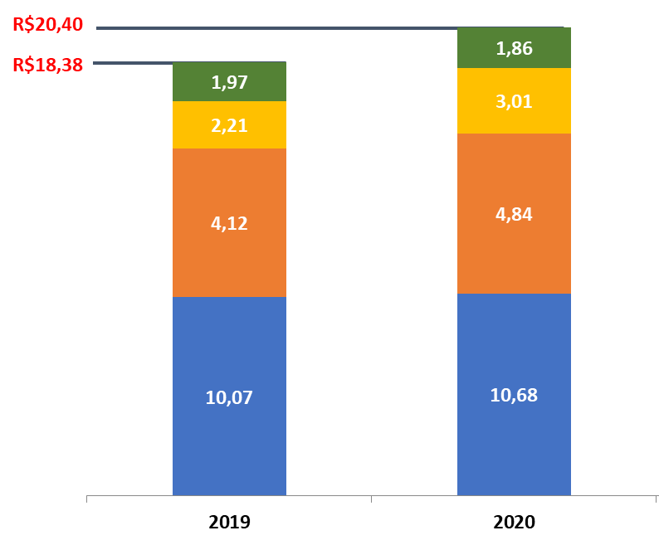
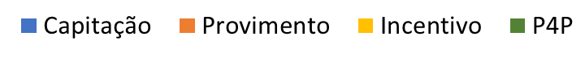
Expectativa do Orçamento APS 2020

Slide 67
Equipe de apoio do Novo Financiamento
Conceito:
Equipe SAPS exclusiva para tirar dúvidas de gestores e profissionais
Mesmo técnico responde para determinado estado/município (referência)
Técnicos com disponibilidade para viagens
Atenção prioritária aos munícipios que perdem na mudança
Benefícios:
Suporte para compreensão dos indicadores, da capitação e mecanismos de monitoramento
Apoio para as mudanças visando melhoria do desempenho
Ganho de autonomia no médio prazo

Slide 68
Equipes de Atenção Primária e Saúde Bucal
Conceito: são equipes de 20h ou 30h semanais que devem observar os atributos essenciais de APS e às diretrizes da PNAB
Equipe de Atenção Primária: médico e enfermeiro
Equipe de Saúde Bucal: cirurgião-dentista e auxiliar ou técnico em saúde bucal
Benefício: ampliação da cobertura populacional de APS no Brasil e ênfase nos atributos de acesso, longitudinalidade, integralidade e coordenação
Valores de repasse:
Carga horária | eAP | eSB Mod. I | Total
20h | R$ 3.565,00 | R$ 1.115,00 | R$ 4.680,00
30h | R$ 5.347,00 | R$1.672,50 | R$ 7.019,50
Credenciamento
facilitado
iniciou em
04/11

Slide 69

Obrigada

